Slide 1
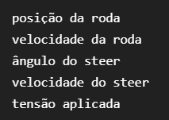
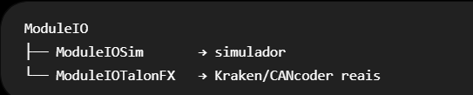
ModuleIO.java
O ModuleIO vai definir quais dados cada módulo precisa fornecer, por exemplo:

Slide 2
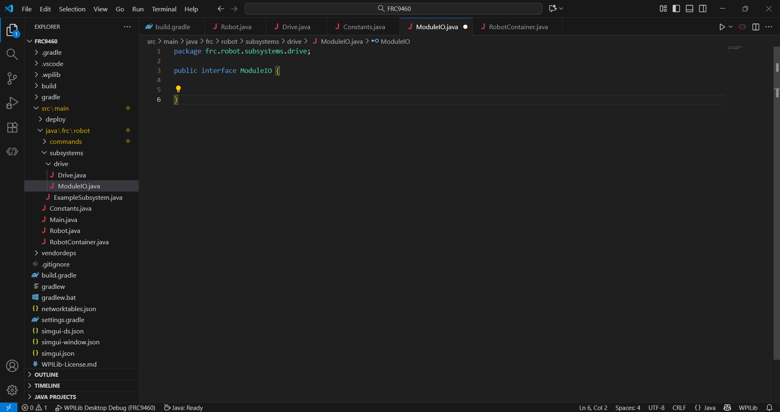
Interface

Slide 3
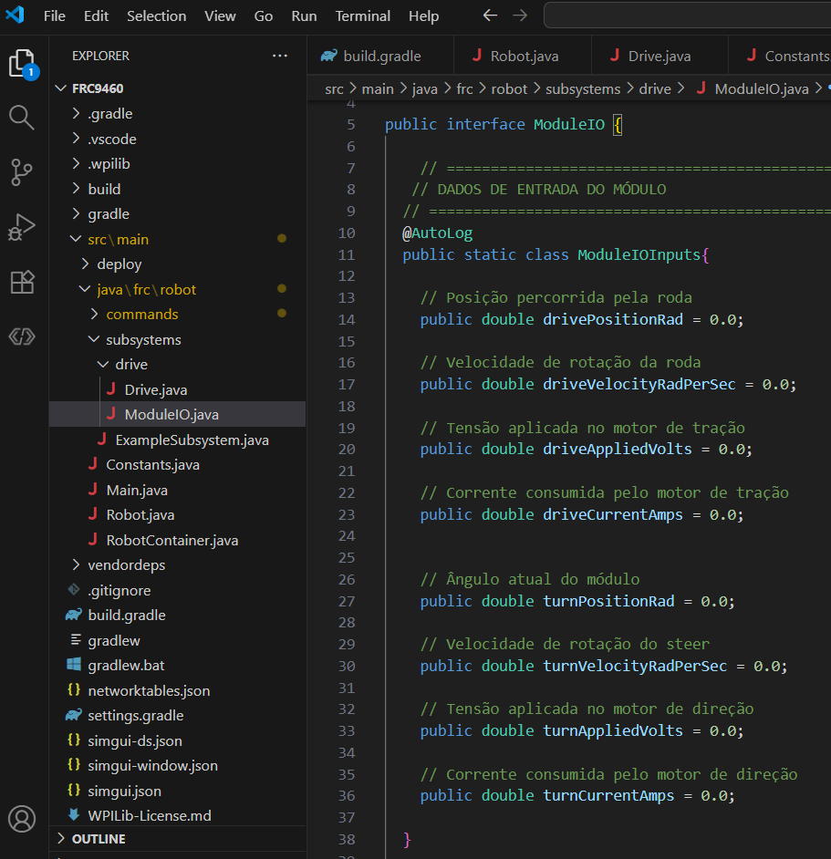
@AutoLog
public static class ModuleIOInputs{
// Posição percorrida pela roda
public double drivePositionRad = 0.0;
// Velocidade de rotação da roda
public double driveVelocityRadPerSec = 0.0;
// Tensão aplicada no motor de tração
public double driveAppliedVolts = 0.0;
// Corrente consumida pelo motor de tração
public double driveCurrentAmps = 0.0;
// Ângulo atual do módulo
public double turnPositionRad = 0.0;
// Velocidade de rotação do steer
public double turnVelocityRadPerSec = 0.0;
// Tensão aplicada no motor de direção
public double turnAppliedVolts = 0.0;
// Corrente consumida pelo motor de direção
public double turnCurrentAmps = 0.0;
}

Slide 4
ModuleIOInputs
Você precisa desses valores principalmente para 3 coisas: controlar a Swerve, calcular onde o robô está e diagnosticar problemas.
drivePositionRad: usado para saber quanto a roda percorreu. Ajuda na odometria, ou seja, calcular a posição do robô no campo.
driveVelocityRadPerSec: usado para saber a velocidade da roda e controlar se ela está girando na velocidade desejada.
turnPositionRad: usado para saber para onde a roda está apontando. Essencial para posicionar corretamente cada módulo.
turnVelocityRadPerSec: ajuda a acompanhar a velocidade com que o módulo está girando.

Slide 5
ModuleIOInputs
driveAppliedVolts
driveCurrentAmps
turnAppliedVolts
turnCurrentAmps
São mais para monitoramento e diagnóstico. Exemplo: descobrir se um motor está consumindo corrente demais, travado ou recebendo tensão incorreta.

Slide 6
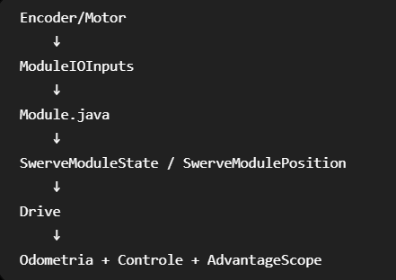
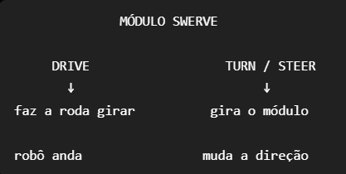
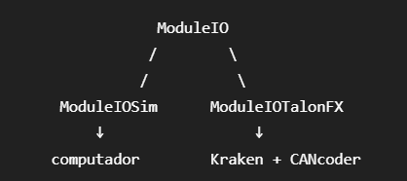
posição + velocidade = controle e odometria
voltagem + corrente = diagnóstico e análise

Slide 7
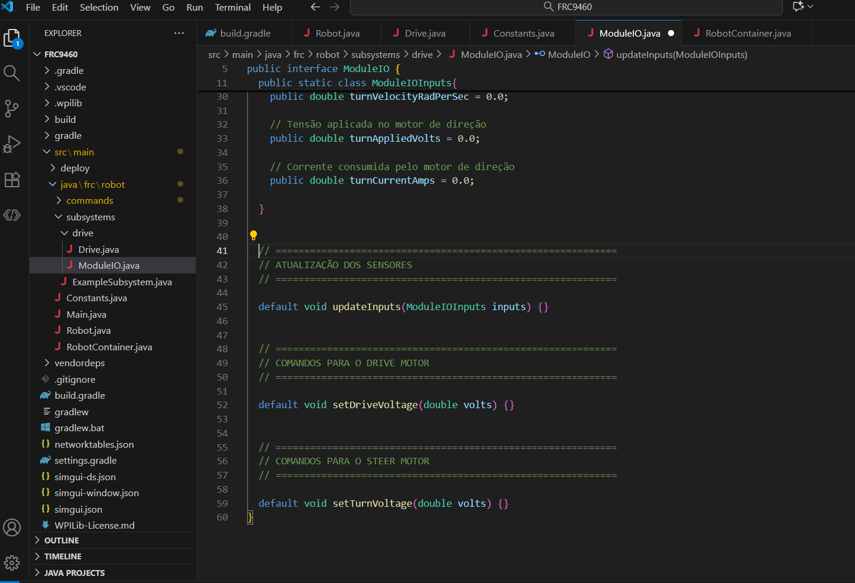
// ============================================================
// ATUALIZAÇÃO DOS SENSORES
// ============================================================
default void updateInputs(ModuleIOInputs inputs) {}
// ============================================================
// COMANDOS PARA O DRIVE MOTOR
// ============================================================
default void setDriveVoltage(double volts) {}
// ============================================================
// COMANDOS PARA O STEER MOTOR
// ============================================================
default void setTurnVoltage(double volts) {}

Slide 8
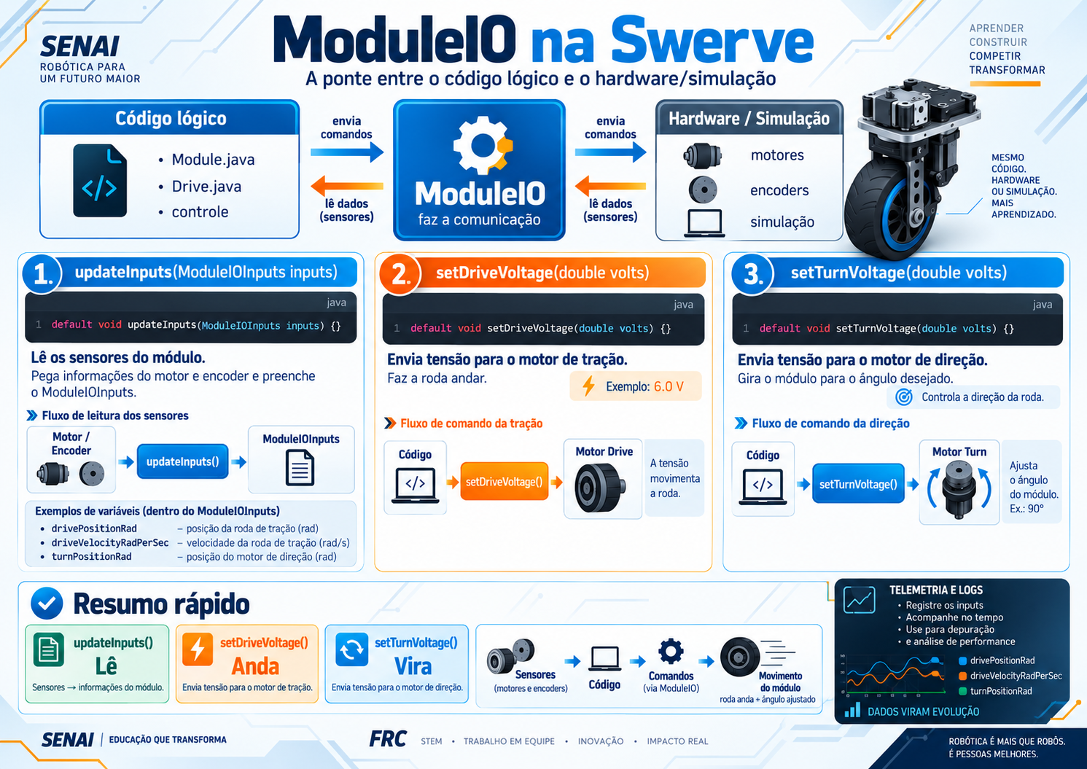

Slide 9
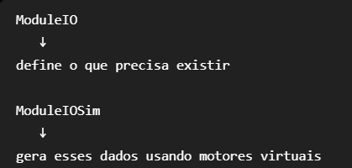

ModuleIOSim

Slide 10
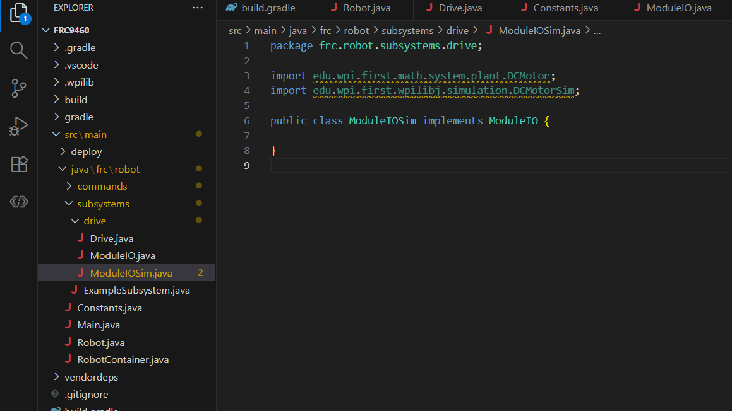
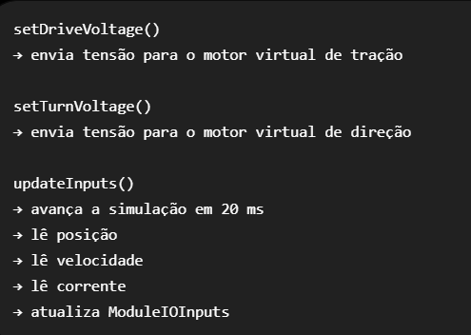
import edu.wpi.first.math.system.plant.LinearSystemId;
Vamos criar esses métodos

Slide 11
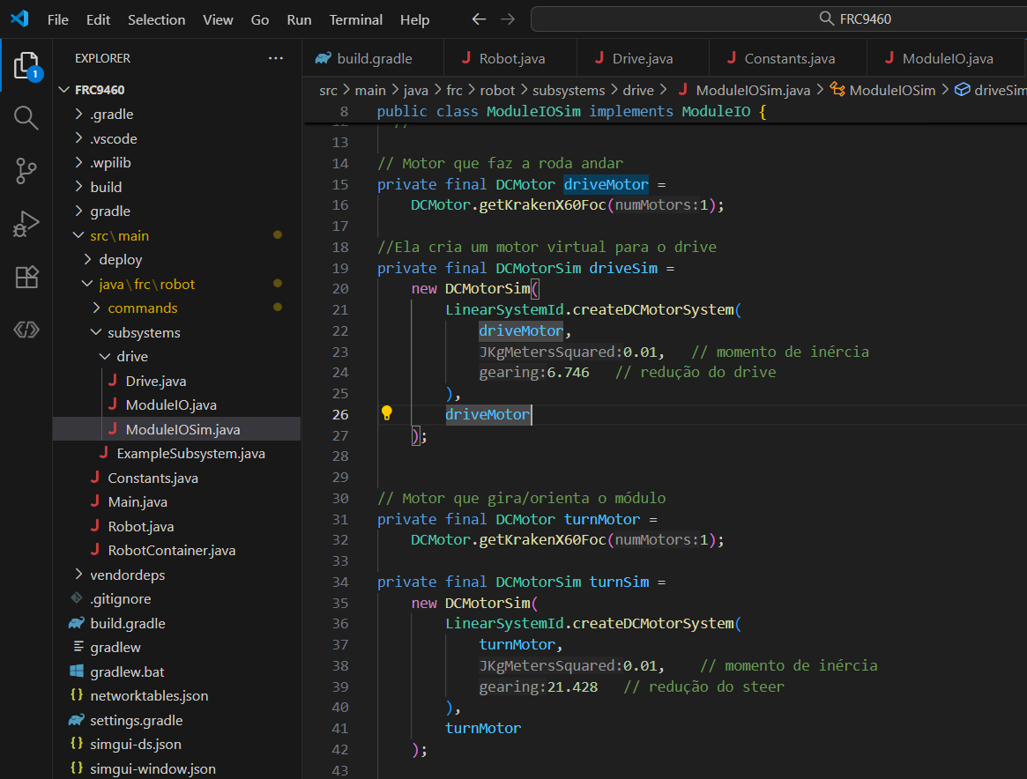
// Motor que faz a roda andar
private final DCMotor driveMotor =
DCMotor.getKrakenX60Foc(1);
//Ela cria um motor virtual para o drive
private final DCMotorSim driveSim =
new DCMotorSim(
LinearSystemId.createDCMotorSystem(
driveMotor,
0.01, // momento de inércia
6.746 // redução do drive
),
driveMotor
);
// Motor que gira/orienta o módulo
private final DCMotor turnMotor =
DCMotor.getKrakenX60Foc(1);
private final DCMotorSim turnSim =
new DCMotorSim(
LinearSystemId.createDCMotorSystem(
turnMotor,
0.01, // momento de inércia
21.428 // redução do steer
),
turnMotor
);

Slide 12
// ============================================================
// TENSÕES APLICADAS
// ============================================================
private double driveAppliedVolts = 0.0;
private double turnAppliedVolts = 0.0;
@Override
public void updateInputs(ModuleIOInputs inputs) {
// Atualiza a física dos motores a cada 20 ms
driveSim.update(0.02);
turnSim.update(0.02);
// Dados do motor de tração
inputs.drivePositionRad =
driveSim.getAngularPositionRad();
inputs.driveVelocityRadPerSec =
driveSim.getAngularVelocityRadPerSec();
inputs.driveAppliedVolts =
driveAppliedVolts;
inputs.driveCurrentAmps =
driveSim.getCurrentDrawAmps();
// Dados do motor de direção
inputs.turnPositionRad =
turnSim.getAngularPositionRad();
inputs.turnVelocityRadPerSec =
turnSim.getAngularVelocityRadPerSec();
inputs.turnAppliedVolts =
turnAppliedVolts;
inputs.turnCurrentAmps =
turnSim.getCurrentDrawAmps();
}
// ============================================================
// DRIVE MOTOR
// ============================================================
@Override
public void setDriveVoltage(double volts) {
driveAppliedVolts = MathUtil.clamp(volts, -12.0, 12.0);
driveSim.setInputVoltage(driveAppliedVolts);
}
// ============================================================
// TURN MOTOR
// ============================================================
@Override
public void setTurnVoltage(double volts) {
turnAppliedVolts = MathUtil.clamp(volts, -12.0, 12.0);
turnSim.setInputVoltage(turnAppliedVolts);
}

Slide 13
